Slide 1
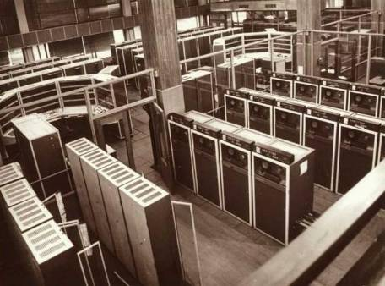
С чего всё начиналось?
В начале XX века появились первые ламповые ЭВМ
Они занимали огромные площади,
потребляли огромное количество электроэнергии
и были очень сложны в обслуживании

Slide 2
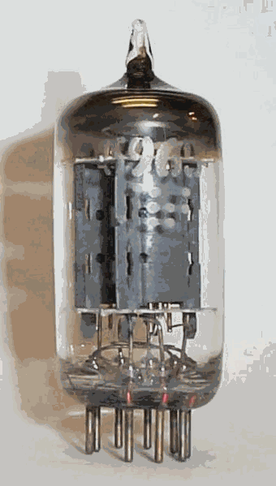
Основной составляющей таких ЭВМ была электронная вакуумная радиолампа в количестве нескольких тысяч
У лампы был относительно небольшой срок службы от 500 до 4000 часов непрерывной работы

Slide 3
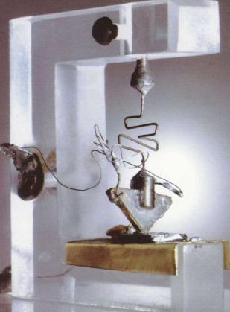
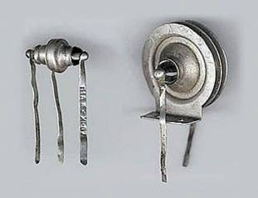
В 1947 г. был изобретён первый транзистор Затем началось их массовое производство

Slide 4
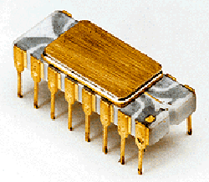
После замены электронных радиоламп на транзисторы, ЭВМ стали потреблять значительно меньше электроэнергии, но они по-прежнему занимали большое пространство
И у инженеров возник вопрос: «Как в минимум места вместить максимум компонентов?»
Так зародились первые интегральные микросхемы (ИМС)

Slide 5
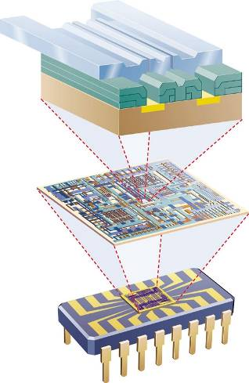
ИМС состояла из множества транзисторов, расположенных на одном кристалле
Транзистор
Кристалл
Готовая ИМС

Slide 6
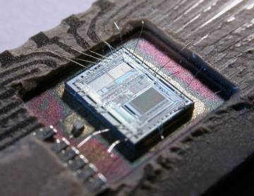
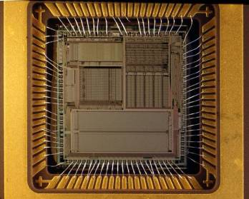
Кристалл устанавливался в корпус и припаивался тоненькими проводниками к металлическим дорожкам, которые вели к выводам ИМС

Slide 7
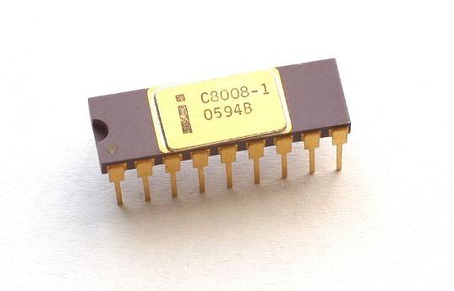
Это было начало …
1 апреля 1972 года корпорация Intel выпустила знаменитый микропроцессор «Intel 8008» для продвинутых калькуляторов, терминалов ввода-вывода и автоматов бутылочного разлива

Slide 8
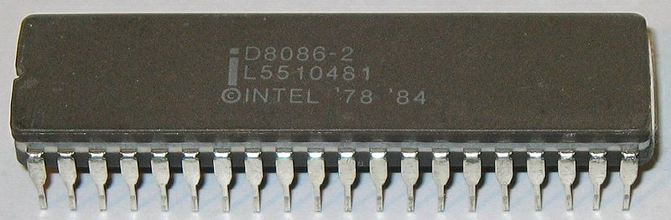
8 июня 1978 года Intel выпустила микропроцессор «Intel 8086», на базе которого было собрано множество персональных компьютеров

Slide 9
Далее микропроцессоры совершенствовались как внутренней логической схемой, так и «железной начинкой»
Стоит отметить, что сегодня в ЛЮБЫХ электронных устройствах, таких как, мобильный телефон, телевизор, игровой автомат и даже в простейшем брелоке, который светится разными цветами или поёт, есть микропроцессор или микроконтроллёр

Slide 10
Микропроцессор можно назвать самым сложным продуктом производства на Земле. Фактически, производство состоит из сотен шагов, и в этой презентации охвачены только самые важные из них.

Slide 11
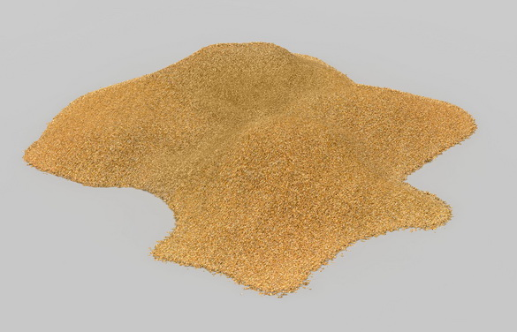
Песок... Кремний, после кислорода, является самым распространённым химическим элементом в земной коре (25% по массе). Песок, а особенно кварц, содержит большой процент диоксида кремния (SiO2), который является базовым ингредиентом для производства полупроводников.

Slide 12
После добычи песка происходит очистка кремния от примесей - кремний очищается в несколько этапов, чтобы достичь достаточного качества для производства полупроводников - его называют кремний полупроводниковой чистоты. Он настолько очищен от примесей, что допускается только один чужеродный атом на каждый миллиард атомов кремния. После процесса очистки начинается фаза плавления кремния. На фотографии выше можно видеть крупный кристалл, выросший из расплавленного очищенного кремния.

Slide 13
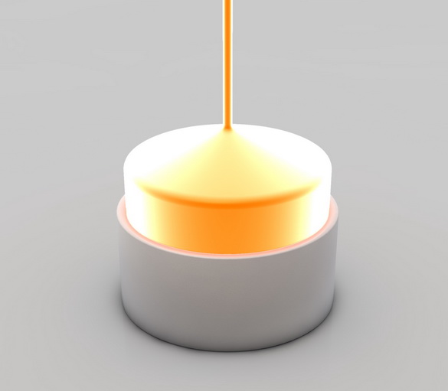

Slide 14
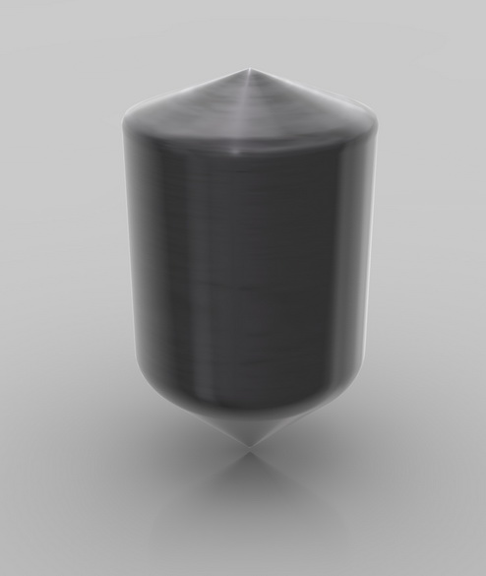
Получившаяся болванка монокристалла весит около 100 килограмм, чистота кремния составляет 99,9999 процентов.

Slide 15
Затем болванка переходит на стадию пиления, когда из неё вырезаются тонкие отдельные диски кремния, называемые подложками (или "вафлями", wafers). Кстати, некоторые болванки бывают выше полутора метров. Монокристаллы выращивают разного диаметра - всё зависит от нужного диаметра подложек. Сегодня процессоры изготавливаются, как правило, из 300-мм подложек.

Slide 16
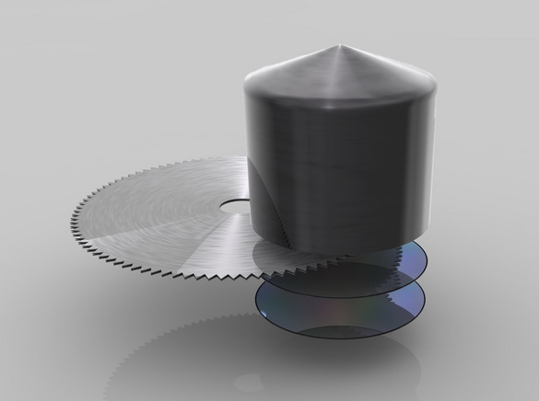

Slide 17
После вырезания подложки полируются, пока их поверхность не достигнет зеркально гладкого состояния. Intel не производит подложки и болванки самостоятельно, вместо этого закупая подложки у сторонних компаний. Улучшенный 45-нм техпроцесс High-K/Metal Gate у Intel подразумевает использование подложек диаметром 300 мм (или 12 дюймов). Когда Intel впервые занялась производством чипов, то использовались подложки диаметром 50 мм (2 дюйма). Сегодня Intel использует 300-мм подложки, что позволяет снизить стоимость изготовления чипов.

Slide 18
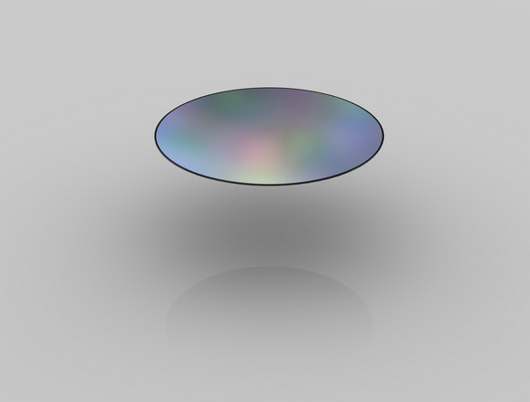

Slide 19
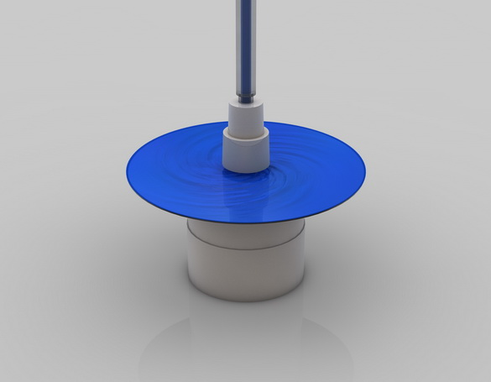

Slide 20
Голубая жидкость, показанная выше, формирует фоторезистивный слой, наподобие того, что используется в фотоплёнке. Подложка во время нанесения жидкости вращается, что позволяет получить равномерное покрытие, которое и гладкое, и очень тонкое.

Slide 21
Затем подложка с фоторезистивным слоем подвергается облучению ультрафиолетом. Химическая реакция, которая происходит в слое под воздействием ультрафиолета, очень похожа на реакцию в плёнке, когда вы щёлкаете затвором фотоаппарата. Области фоторезистивного материала подложки, которые подверглись облучению ультрафиолетом, становятся растворимыми. Облучение частей подложки происходит с помощью специальной маски, которая работает трафаретом. Под ультрафиолетовым излучением маски позволяют создавать различные структурные области микрочипа. Во время производства процессора этот этап повторяется по мере нанесения слоёв друг на друга. Линза (в середине) уменьшает маску до небольшой фокусной области. В итоге "отпечаток" на подложке обычно в четыре раза меньше (линейно), чем трафарет маски.

Slide 22
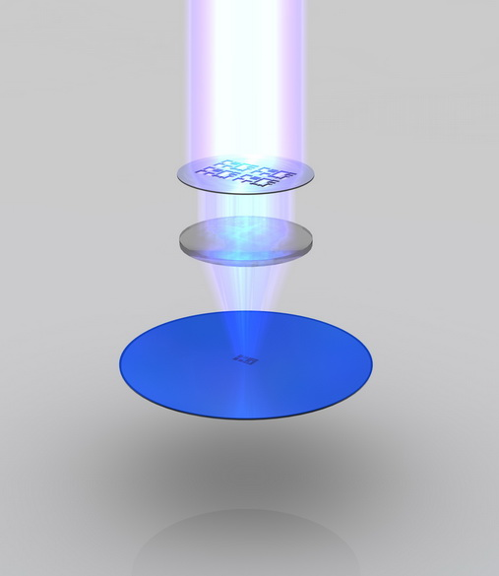

Slide 23
На следующей иллюстрации показан один транзистор так, если бы мы могли видеть его невооружённым глазом. Транзистор работает как переключатель, управляя течением электрического тока в компьютерном микропроцессоре. Инженеры Intel разработали настолько маленькие транзисторы, что на кончике иголки их умещается около 30 миллионов.

Slide 24
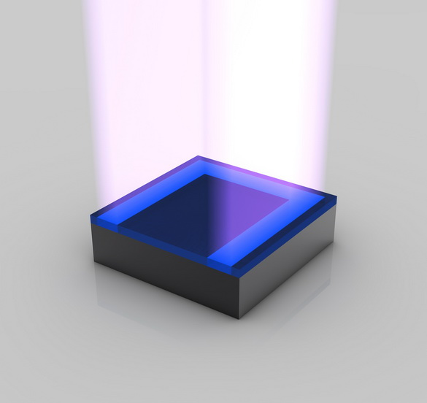

Slide 25
После облучения ультрафиолетом голубой фоторезистивный слой, на который попало излучение, полностью растворяется специальной жидкостью. В итоге остаются участки слоя, закрытые маской. Это самое начало нанесения транзисторов, межсоединений и других участков электрической цепи процессора.

Slide 26
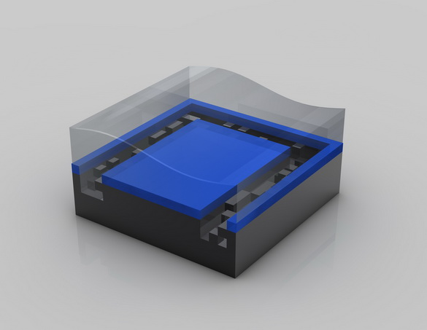
Фоторезистивный слой защищает материалы подложки, которые не должны быть вытравлены. А облученные области вытравливаются с помощью химикатов.

Slide 27
После травления удаляется и фоторезистивный голубой слой, после чего становится видна требуемая форма.
Повторное травление и ионное легирование
Затем вновь наносится слой фоторезистивного материала (голубой), и вновь происходит облучение ультрафиолетом через маску. Затем облучённый фоторезистивный слой снова смывается и начинается другой процесс, называемый ионным легированием. На данном шаге участки подложки обогащаются ионами, в результате чего кремний меняет свои физические свойства, позволяя процессору управлять потоками электрического тока.

Slide 28
Во время внедрения ионов (часть процесса ионного легирования) открытые области кремниевой подложки бомбардируются потоками ионов. Ионы проникают в кремний, после чего как раз меняют свойства проводимости участка кремниевой подложки. Ионы сталкиваются с подложкой на очень высокой скорости. Электрическое поле ускоряет ионы до скорости более 300 000 км/ч.

Slide 29
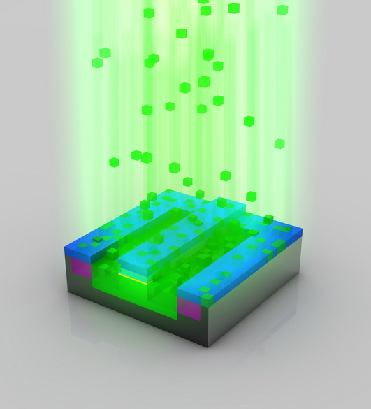

Slide 30
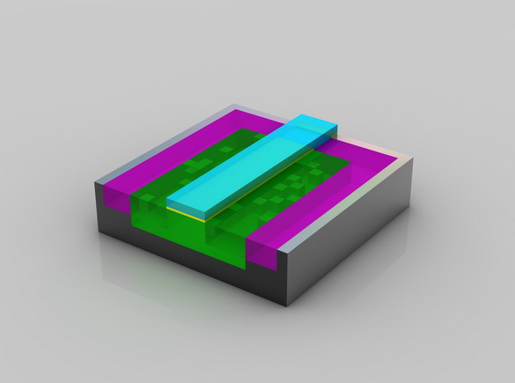
После внедрения ионов фоторезистивный слой удаляется, а материал, подвергшийся легированию (зелёный) теперь насыщен чужеродными атомами.

Slide 31
Транзистор всё ближе к своему завершению. На изолирующем слое над транзистором (фиолетовый) вытравливаются три области. Три этих отверстия будут заполнены медью, которая позволит проводить электрические соединения с другими транзисторами.

Slide 32
Подложки на этом этапе погружаются в слой сульфата меди. Ионы меди осаждаются на транзистор через процесс, называемый гальванопокрытием. Медные ионы проходят от положительного электрода (анод) к негативному электроду (катод), которым как раз и является подложка.

Slide 33
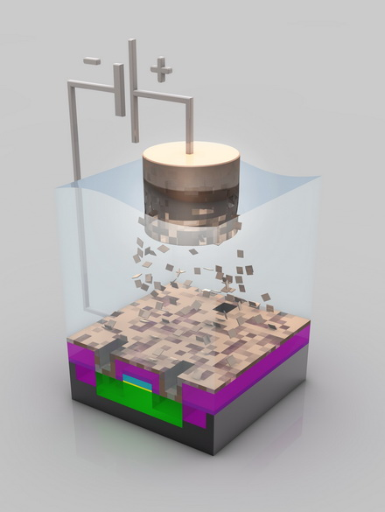

Slide 34
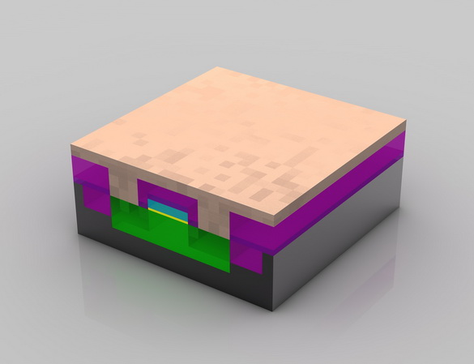
Ионы меди осаждаются в виде тонкого слоя на поверхности подложки.

Slide 35
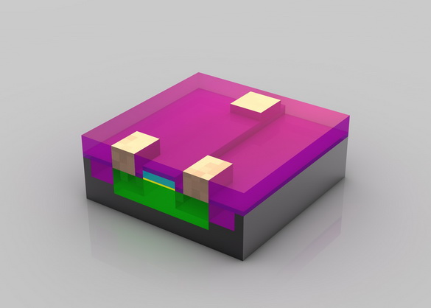
Затем происходит полировка, и лишняя медь удаляется с поверхности.

Slide 36
Нанесение металла происходит в несколько этапов, что позволяет создавать межсоединения (их можно представить как соединительные провода) между отдельными транзисторами. Раскладка таких межсоединений определяется архитектурой микропроцессора, вернее, командой разработчиков, ответственных за тот или иной процессор (например, Intel Core i7). Хотя компьютерный процессор кажется очень плоским, на самом деле он может состоять из более чем 20 слоёв. Если вы посмотрите на увеличенную фотографию чипа, то обнаружите сложную систему межсоединений и транзисторов, которая выглядит как футуристическая многослойная система шоссе и транспортных развязок.

Slide 37
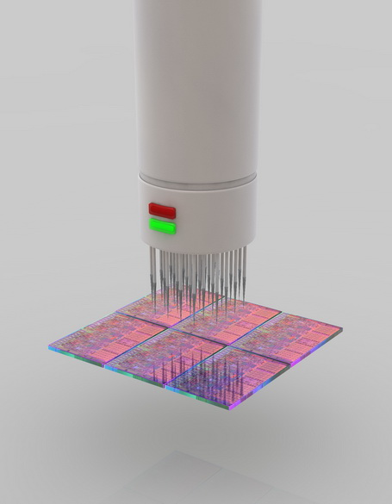
Тестирование подложек

Slide 38
На предыдущей иллюстрации участок готовой подложки проходит первый тест функциональности. На данном этапе тестовые пробы подводятся к каждому чипу, после чего оцениваются ответные сигналы чипа и сравниваются с правильными.

Slide 39
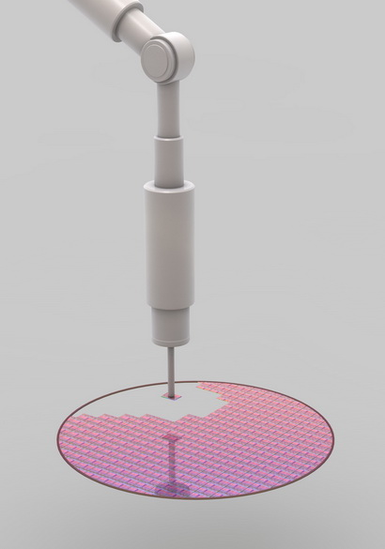
После того, как тесты определят, что подложка содержит достаточное число правильно функционирующих блоков, её разрезают на части (кристаллы).

Slide 40
Кристаллы, которые прошли тесты, перейдут на следующий шаг упаковки. Плохие кристаллы отбраковываются. Несколько лет назад Intel даже выпустила брелоки из плохих кристаллов CPU.

Slide 41
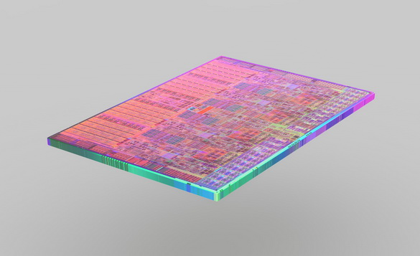
ЭТО отдельный кристалл (Core i7), который был вырезан с подложки.

Slide 42
Подложка, кристалл и распределитель тепла соединяются вместе, чтобы сформировать готовый процессор. Зелёная подложка обеспечивает механический и электрический интерфейс процессора с остальной системой. Серебристый распределитель тепла является тепловым интерфейсом с кулером. Он охлаждает кристалл во время работы.
Микропроцессор можно назвать самым сложным продуктом производства на Земле. Фактически его производство состоит из сотен шагов.

Slide 43
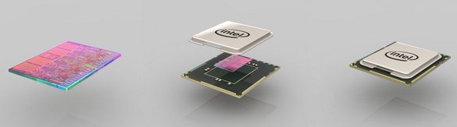

Slide 44
Во время финального теста процессоры проверяются по ключевым характеристикам (среди них присутствует тепловыделение и максимальная частота).
По результатам тестов процессоры с одинаковыми характеристиками складываются в одни лотки. По-английски данный процесс называют binning, после определения максимальной частоты процессоров они маркируются по моделям и уже продаются в соответствии со спецификациями.

Slide 45
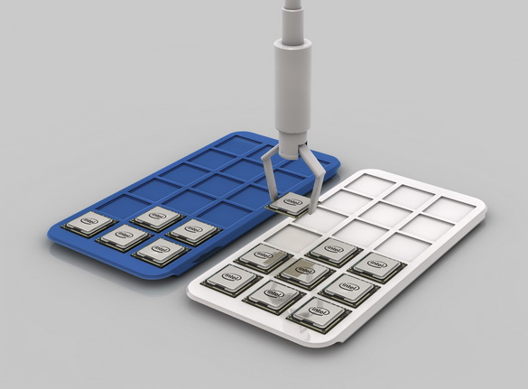

Slide 46
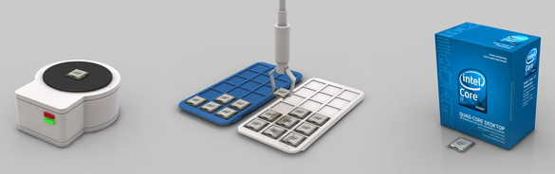
Готовые и протестированные процессоры поставляются либо сборщикам систем, либо в розницу.

